Slide 1
Технология обработки вытачки
Муниципальное общеобразовательное учреждение
средняя общеобразовательная школа №1
муниципального района города Нея и Нейский район
Костромской области
Юшманова Ирина Николаевна, учитель технологии

Slide 2
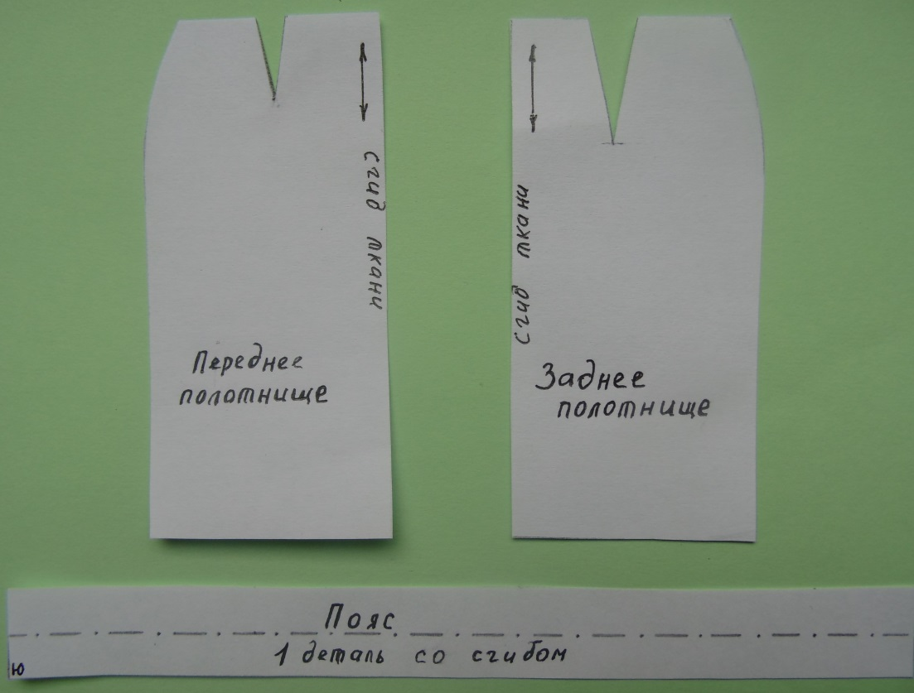
Прямая юбка состоит:
1. Заднее полотнище без шва, 1деталь со сгибом;
2. Переднее полотнище, 1деталь со сгибом;
3. Пояс, 1 деталь.

Slide 3
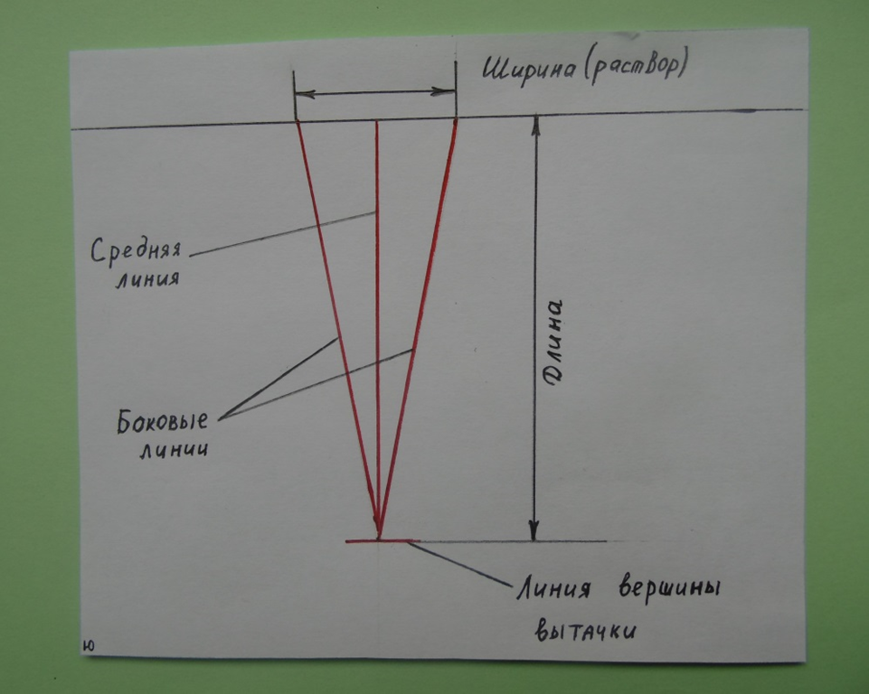
Вытачка
- это застроченная складка в виде клина определенной длины. Она имеет разную ширину и длину. Вытачки размечают двумя боковыми линиями, средней линией вытачки и линией вершины вытачки.

Slide 4
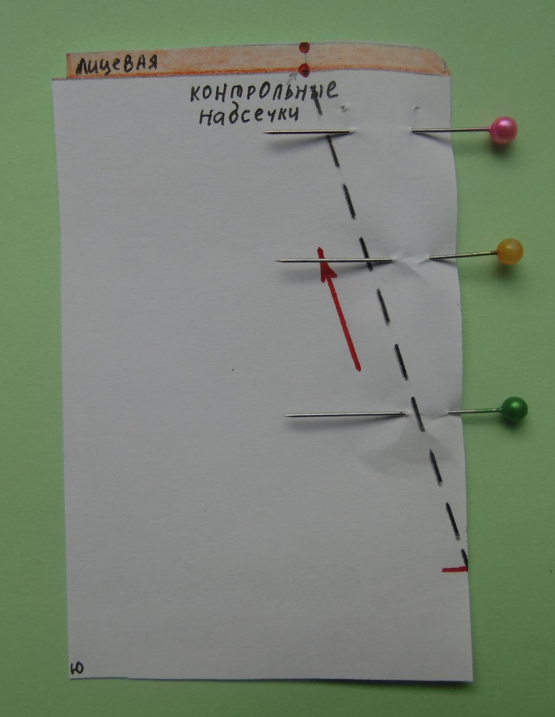
Ход работы
1. Чтобы заметать вытачку, деталь нужно сложить лицевой стороной внутрь, совместить боковые линии вытачки и контрольные надсечки.
2. Сколоть булавками и проложить прямые стежки по боковой линии вытачки. Заметывают вытачку от её вершины к основанию, от узкого конца к широкому.

Slide 5
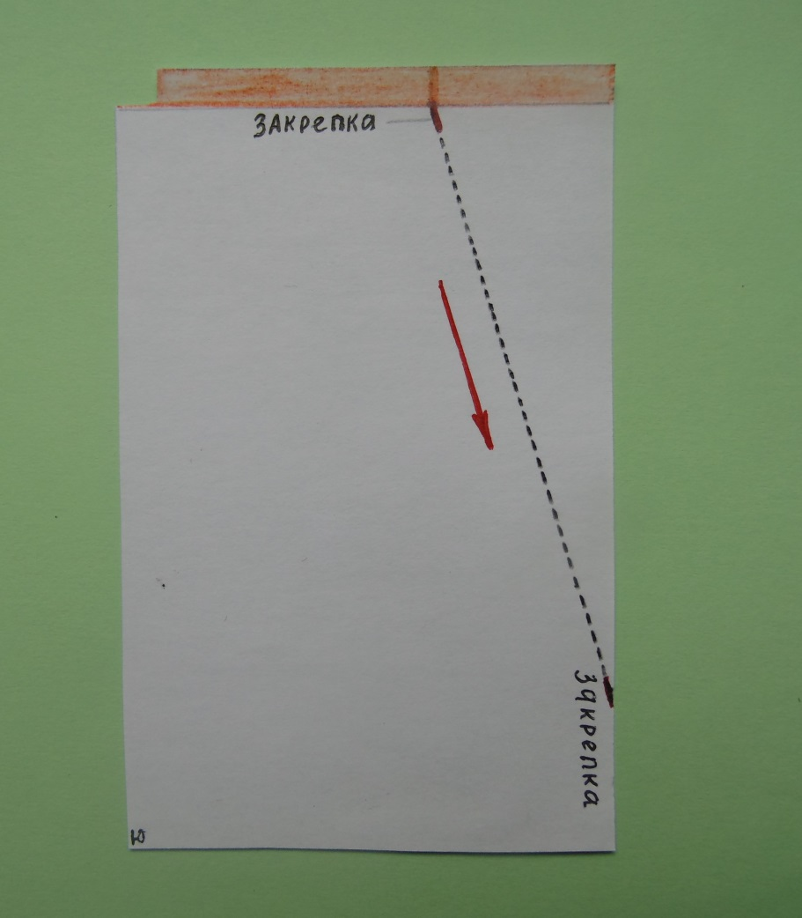
3. Застрочить вытачку, начиная с более широкого конца к вершине вытачки.
В конце вытачки выполнить короткую обратную строчку (закрепку) или завязать узелки из ниток, концы ниток обрезают.

Slide 6
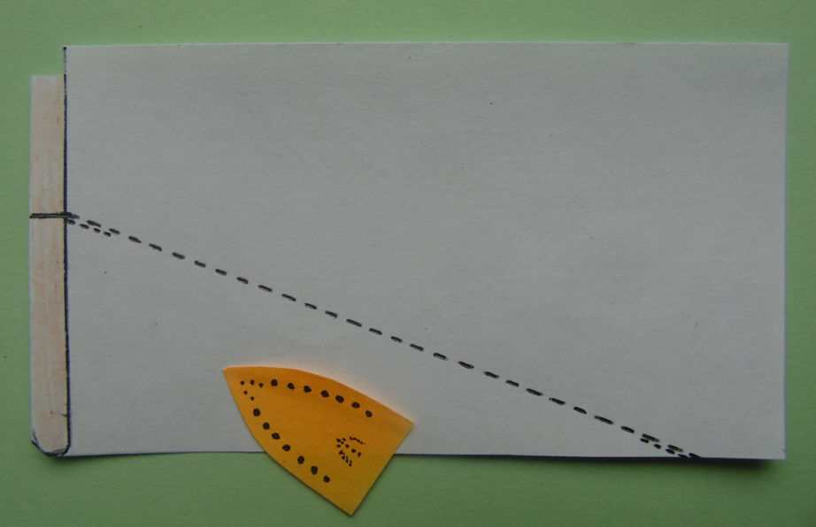
4. Приутюжить вытачку.

Slide 7
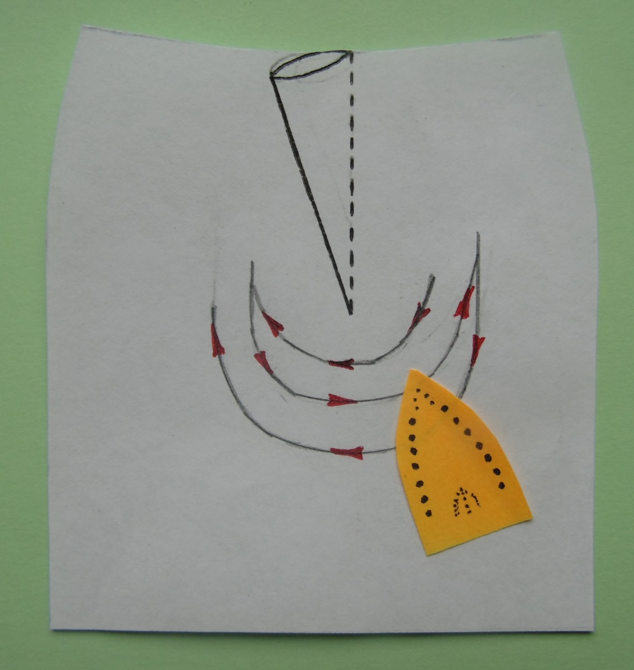
5. Развернуть деталь и заутюжить вытачку по направлению к линии середины детали. При этом слабину ткани в области вершины вытачки аккуратно сутюжить.
(сутюживание - уменьшение размеров выпуклости посредством влажно-тепловой обработки).

Slide 8
Спасибо
за внимание!

